Slide 1
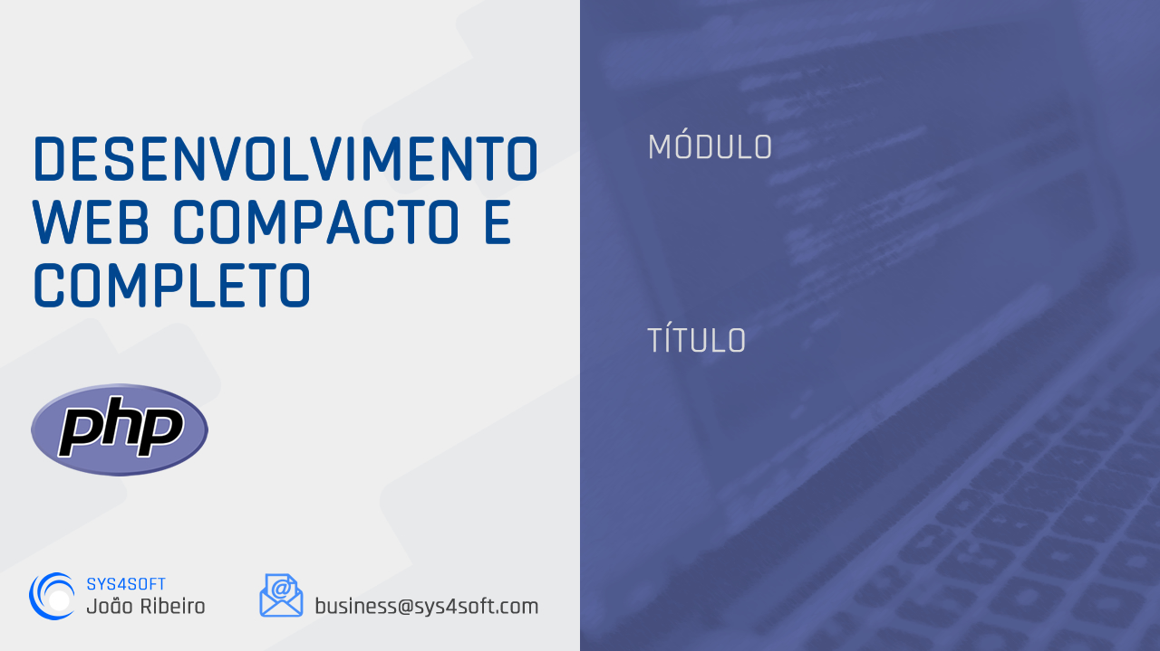
PHP OOP
Resumo sobre os principais conceitos de OOP
Nível de complexidade

Slide 2
PHP OOP
Principais conceitos de OOP
Já vimos os principais conceitos de OOP
Abstração
As classes disponibilizam métodos e propriedades simples de usar mas que podem esconder elevada complexidade nos bastidores. Sabemos todos ligar uma TV, mas não temos que saber o que acontece no interior do equipamento para que possamos ligar e desligar.
Encapsulamento
A criação de propriedades privadas cujos valores só estão acessíveis através de métodos que vão permitir controlar / validar o valor dessas variáveis. É uma barreira de proteção para os dados.

Slide 3
PHP OOP
Principais conceitos de OOP
Hereditariedade
A possibilidade de criar estruturas de classes que derivam umas das outras, permitindo reaproveitamento de código ao máximo nível e consistência.
Polimorfismo
A possibilidade de criar classes com diferentes funcionalidades a partir de interfaces.
A implementação de um método definido num interface pode ser uma, na classe A, e outra na classe B. Noutras linguagens de programação, o conceito abrange outras situações relacionadas com overriding e overloading.
IMPORTANTE: Entender como escrever código organizado por classes e objetos, é imperativo para qualquer programador moderno. O PHP, tal como muitas linguagens de programação, já contém no seu core um conjunto vasto de classes que podemos usar nas nossas aplicações.

